Slide 1
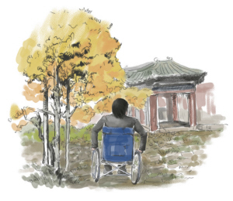
秋天的怀念
史铁生

Slide 2
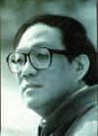
中国作家、散文家。1951年出生于北京。1967年毕业于清华大学附属中学，1969年去延安一带插队。因双腿瘫痪于1972年回到北京。后来又患肾病并发展到尿毒症，靠着每周3次透析维持生命。后历任中国作家协会全国委员会委员，北京作家协会副主席，中国残疾人联合会副主席。自称职业是生病，业余在写作。2010年12月31日凌晨3时46分因突发脑溢血逝世，享年59岁。
史铁生（1951年—2010年）

Slide 3
暴怒无常
文中如何描述我的“暴怒无常”？

Slide 4
比一比：
望着望着天上北归的雁阵，我会突然把面前的玻璃砸碎；听着听着李谷一甜美的歌声，我会猛地把手边的东西摔向四周的墙壁。（原文）
望着天上北归的雁阵，我会把面前的玻璃砸碎；听着李谷一甜美的歌声，我会把手边的东西摔向四周的墙壁。

Slide 5
察言观色 理解母亲
面对我的“暴怒无常”，母亲的表现呢？
我从 _____读到了母亲的 _____

Slide 6

比一比：
她高兴得一会儿坐下，一会儿站起：“那就赶紧准备准备。”“哎呀，烦不烦？几步路，有什么好准备的！”她也笑了，坐在我身边……（原文）
她高兴得一会儿坐下，一会儿站起：“那就赶紧准备准备。”“哎呀，烦不烦？几步路，有什么好准备的！”她不笑了，坐在我身边……

Slide 7
比一比：
母亲扑过来抓住我的手，忍住哭声说：“咱娘儿俩在一块儿，好好儿活，好好儿活……” （原文）
母亲扑过来抓住我的手，说：“咱娘儿俩在一块儿，好好儿活，好好儿活……”

Slide 8
母亲当时，自身的状况如何?
身患绝症 病入膏肓
儿子瘫痪 暴怒无常
未成年的女儿

Slide 9
品一品
如果让你提炼出一个关键字（或词）或来表述文中的母亲留给你的印象，你会选择什么呢？

Slide 10
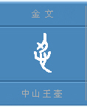
忍

Slide 11
分角色朗读第1.3段

Slide 12
母亲的话语
“听说北海的花都开了，我推着你去走走。”
“咱娘儿俩在一块儿，好好儿活，好好儿活……”
“北海的菊花开了，我推着你去看看吧。”
“你要是愿意，就明天?”
“那就赶紧准备准备。”
“我那个有病的儿子和我那个还未成年的女儿……”
我的话语
“不，我不去！”
我活着有什么劲！”
“唉呀，烦不烦？几步路，有什么好准备的！”

Slide 13
母亲的动作和神态
母亲就悄悄地躲出去，在我看不见的地方偷偷地听着我的动静。
当一切恢复沉寂，她又悄悄地进来，眼边红红的，看着我。
母亲扑过来抓住我的手，忍住哭声说……
母亲进来了，挡在窗前……
她憔悴的脸上现出央求般的神色。
她高兴得一会坐下，一会站起……
她也笑了，坐在我身边，絮絮叨叨地说着
她忽然不说了。对于“跑”和“踩”一类的字眼儿。她比我还敏感。她又悄悄地出去了。

Slide 14
分角色朗读第1.3段

Slide 15
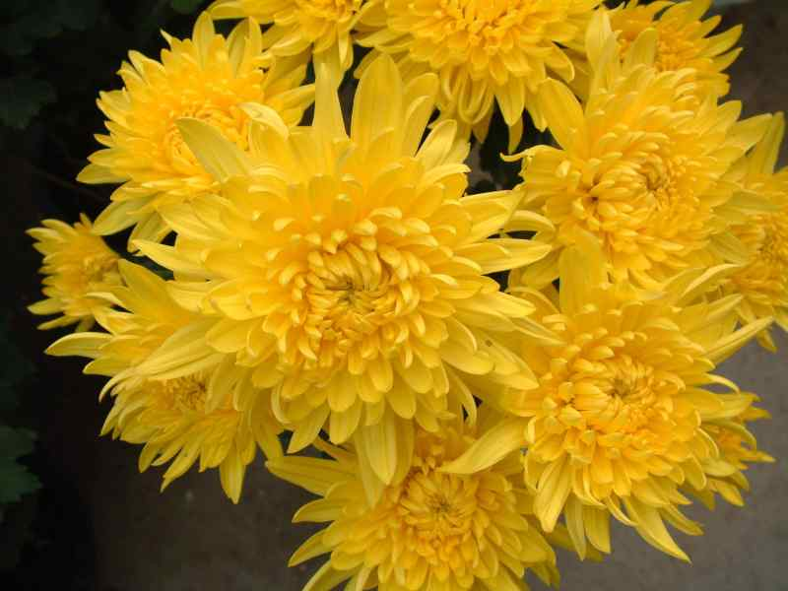
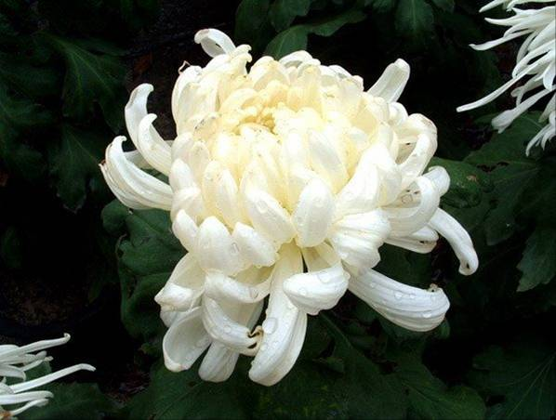
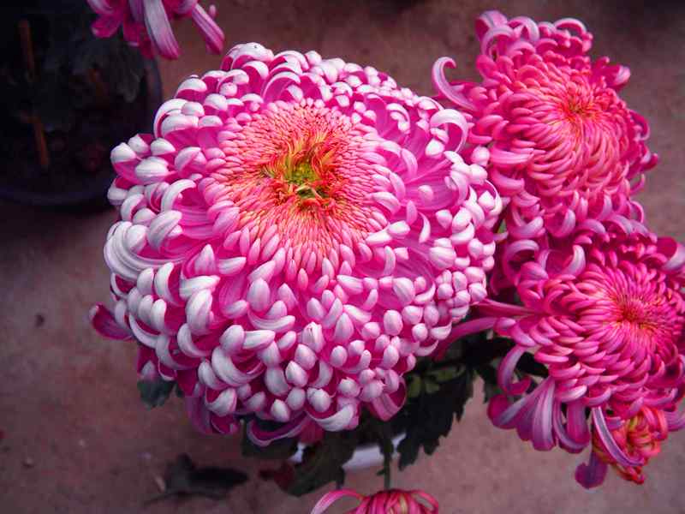
悟一悟
黄色的花淡雅，
白色的花高洁，
紫红色的花热烈而深沉，
泼泼洒洒，
在秋风中正开得烂漫。
象征着母亲的期望：无论遭遇怎样的厄运，都
要活得坚韧，活出尊严，活出自我生命的个性
与美丽。

Slide 16
回读作者 体会感情
细读本文，你能体会到作者在写作此文时是怎样的心情吗？
我从_____体会到作者_____的心情
悔恨
悲痛
怀念

Slide 17
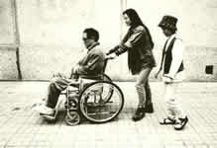

我有一个凄苦的梦……在梦里，我绝望地哭喊，心里怨她：“我理解你的失望，我理解你的离开，但你总要捎个信儿来呀，你不知道，我们会牵挂你，不知道我们是多么想念你吗？”但就连这样的话也无从说给她，只知道她在很远的地方，并不知道她在哪儿。这个梦一再走进我的黑夜，驱之不去。
——史铁生《有关庙的回忆》

Slide 18
我坐在小公园安静的树林里，闭上眼睛，想，上帝为什么早早的召母亲回去呢？很久很久，迷迷糊糊的我听见了回答：“她心里太苦了，上帝看她受不住，就召她回去了。”睁开眼睛，看见风正从树林里穿过。
——史铁生《合欢树》

Slide 19
在那段日子里——那是好几年长的一段日子，我想我一定使母亲作过了最坏的准备了，但她从来没有对我说过：“你为我想想。”事实上我也真的没为她想过。那时她的儿子，还太年轻，还来不及为母亲想，他被命运击昏了头，一心以为自己是世上最不幸的一个，不知道儿子的不幸在母亲那儿总是要加倍的。她有一个长到二十岁上忽然截瘫了的儿子，这是她唯一的儿子；她情愿截瘫的是自己而不是儿子，可这事无法代替；她想，只要儿子能活下去哪怕自己去死也行，可她又确信一个人不能仅仅是活着，儿子得有一条路走向自己的幸福；而这条路呢，没有谁能保证她的儿子终能找到。
这样一个母亲，注定是活得最苦的母亲。
——史铁生《我与地坛》

Slide 20
你觉得母亲对我的最大影响是什么？
咱娘儿俩在一块儿，好好儿活，好好儿活……
我俩在一块儿，要好好儿活……

Slide 21
华语文学传媒大奖2002年度杰出成就奖
史铁生授奖辞
史铁生是当代中国最令人敬佩的作家之一。他的写作与他的生命完全同构在了一起，在自己的“写作之夜”，史铁生用残缺的身体，说出了最为健全而丰满的思想。他体验到的是生命的苦难，表达出的却是存在的明朗和欢乐，他睿智的言辞，照亮的反而是我们日益幽暗的内心。他的《病隙碎笔》作为2002年度中国文学最为重要的收获，一如既往地思考着生与死、残缺与爱情、苦难与信仰、写作与艺术等重大问题，并解答了“我”如何在场、如何活出意义来这些普遍性的精神难题。当多数作家在消费主义时代里放弃面对人的基本状况时，史铁生却居住在自己的内心，仍旧苦苦追索人之为人的价值和光辉，仍旧坚定地向存在的荒凉地带进发，坚定地与未明事物作斗争，这种勇气和执着，深深地唤起了我们对自身所处境遇的警醒和关怀。
中国年度奖金含金量最高的纯文学大奖

Slide 22
合作探究
课文为什么以《秋天的怀念》为题？

Slide 23
为什么是秋天的怀念？秋天有什么值得作者去怀念的？
母亲是秋天去世的，“我”深切怀念母亲对“我”的爱。
秋天里去看菊花，是母亲对“我”的希望，“我”用行动向母亲表示，不仅自己好好活，还要带着妹妹好好活，让母亲在九泉之下放心。
秋天是菊花盛开的时节，“菊花”是母亲坚韧、乐观精神的象征，看到菊花绽放得那样鲜艳、灿烂，让“我”明白了要好好儿活，活出精彩，做生活的强者。

Slide 24
联系自身
我们父母身上有没有母亲的影子？
我们自己身上有没有史铁生的影子？

Slide 25

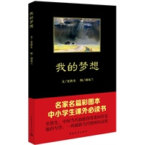
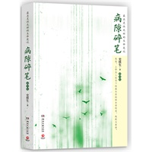
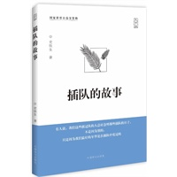

他写的《我与地坛》被公认为中国近50年最优秀的散文之一。
2002年，他获得华语文学传媒大奖年度杰出成就奖，是现在中国最令人敬佩的作家之一。

Slide 26
史铁生是一个生命的奇迹，在漫长的轮椅生涯里至强至尊，一座文学的高峰，其想象力和思辨力一再刷新当代精神的高度，一种千万人心痛的温暖，让人们在瞬息中触摸永恒，在微粒中进入广远，在艰难和痛苦中却打心眼里宽厚地微笑。
——韩少功
因为他是个残疾人，所以他的作品中有别的作家所没有的一股静气。史铁生的作品过于关注生死、宗教、信仰等问题，有人对这一点持保留意见，但我觉得他的思想是有深度的。
——王蒙

Slide 28

猜读题目生兴趣，
概括内容明主旨。
一字立骨析人物，
多样朗读品情感。
咬文嚼字懂作者，
关联延伸读自己。
我们这样读文章

Slide 29

1972年，21岁的他因病瘫痪，从此永远坐上了轮椅。
他写的《我与地坛》被公认为中国近50年最优秀的散文之一。
史铁生（1951-2010）
2002年，他获得华语文学传媒大奖年度杰出成就奖，是现在中国最令人敬佩的作家之一

